Slide 1


Plataforma Digital
Plataforma Digital

Slide 2

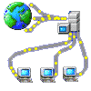
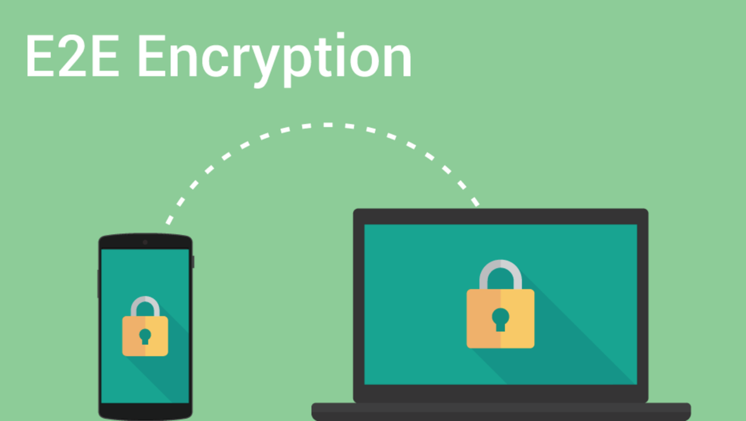
Conectividad
Conectividad

Slide 3



Entidades del Estado

Slide 4
El Órgano Judicial es uno de los tres poderes del Estado Panameño y se encarga de administrar justicia, la cual es necesaria para establecer la convivencia pacífica entre los ciudadanos, conforme lo establece la Constitución Nacional.
Algunas de sus funciones son:
Compilar los fallos emitidos por la Corte Suprema de Justicia, Tribunales Superiores y otras piezas jurídicas que la Corte estime de importancia, para editar el Registro Judicial.
Realizar un estudio analítico de la jurisprudencia nacional para programar de forma esquemática, conceptual y funcional los precedentes, doctrina y jurisprudencia.
Publicar el Registro Judicial.
Para mas información: https://www.organojudicial.gob.pa/

Slide 5
Policía nacional de panamá
Es un cuerpo armado de naturaleza civil, adscrito al Ministerio de Seguridad Pública, encargado de mantener y garantizar el orden público a nivel nacional. Fue legalmente constituida mediante la Ley Orgánica No. 18 del 3 de junio de 1997. La Policía Nacional de Panamá junto con el Servicio Nacional Aeronaval (SENAN), Servicio Nacional de Fronteras (SENAFRONT) y el Servicio de Protección Institucional (S.P.I.) componen la Fuerza Pública .
Para mas información: http://www.policia.gob.pa/inicio.html

Slide 6
El Observatorio de Seguridad Ciudadana surgió como una iniciativa de la Cámara de Comercio, Industrias y Agricultura de Panamá, apoyada por el Programa para las Naciones Unidas para el Desarrollo (PNUD) y el equipo técnico del Observatorio de la Cámara de Comercio de Bogotá, en el marco del Programa Conjunto “Ventana Temática Prevención de Conflictos y Construcción de Paz.

Slide 7


Estadísticas

Slide 8
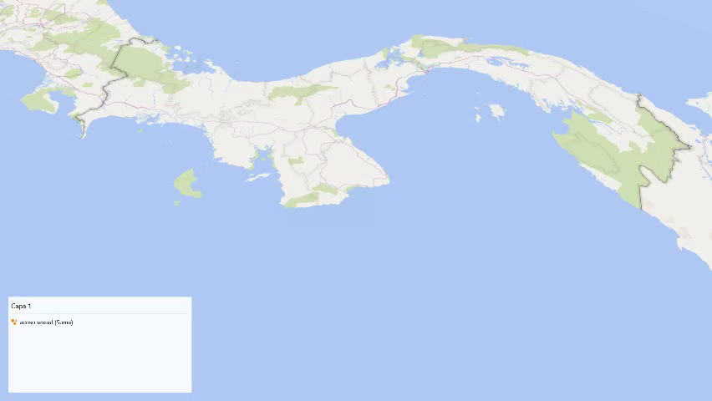
Prototipo del mapa interactivo de tiempo real

Slide 9
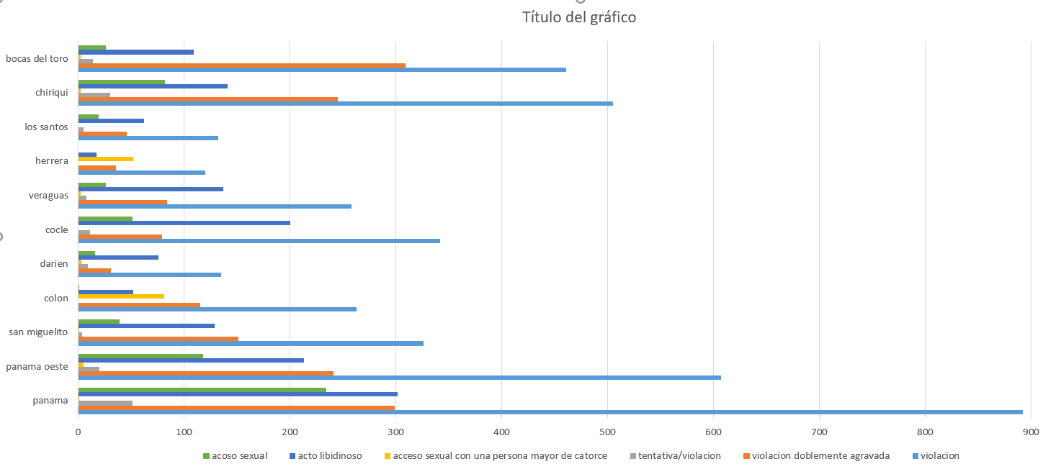

Slide 10
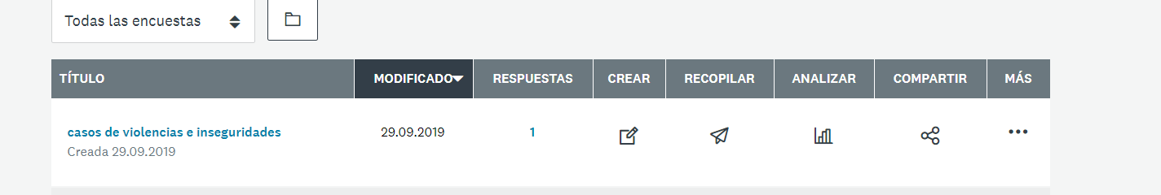
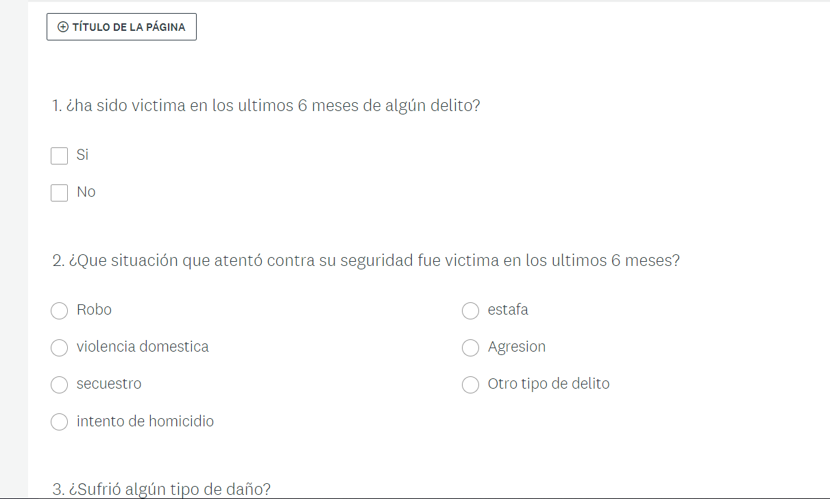
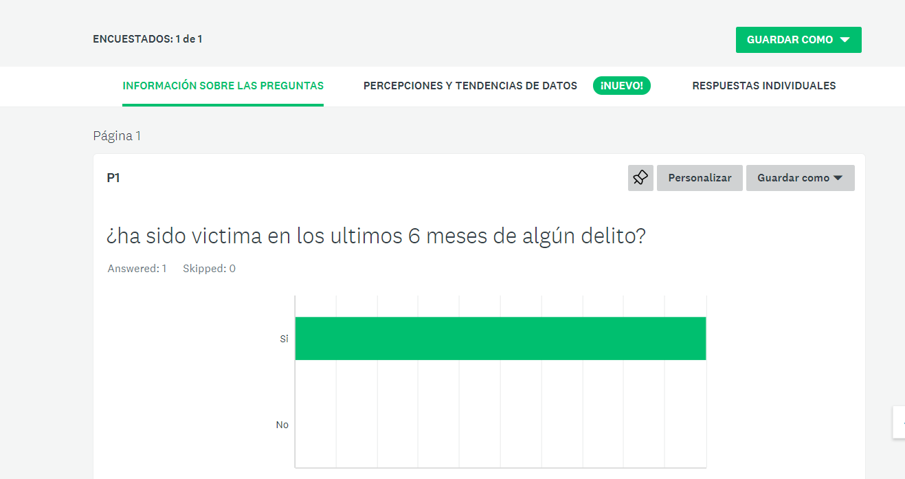
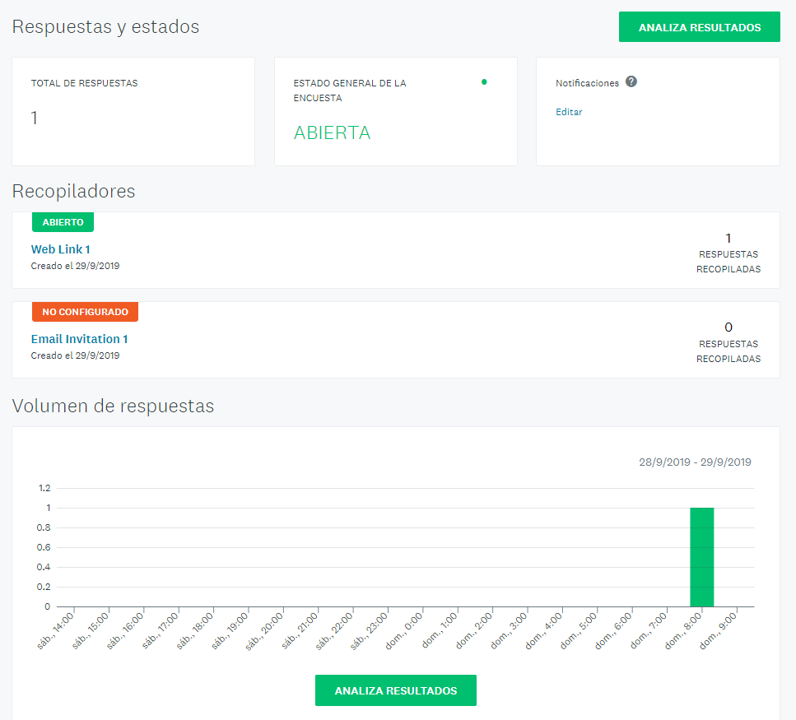
Modelo de encuestas

Slide 11

COMO LO RESOLVIMOS EL SEGUNDO RETO
NETWORKING TEAM-A

Slide 12
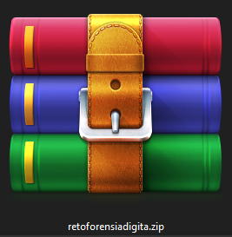
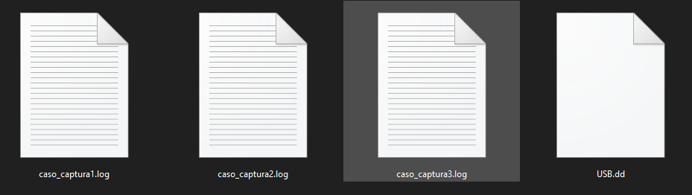
¿Cual era el reto?

Slide 13
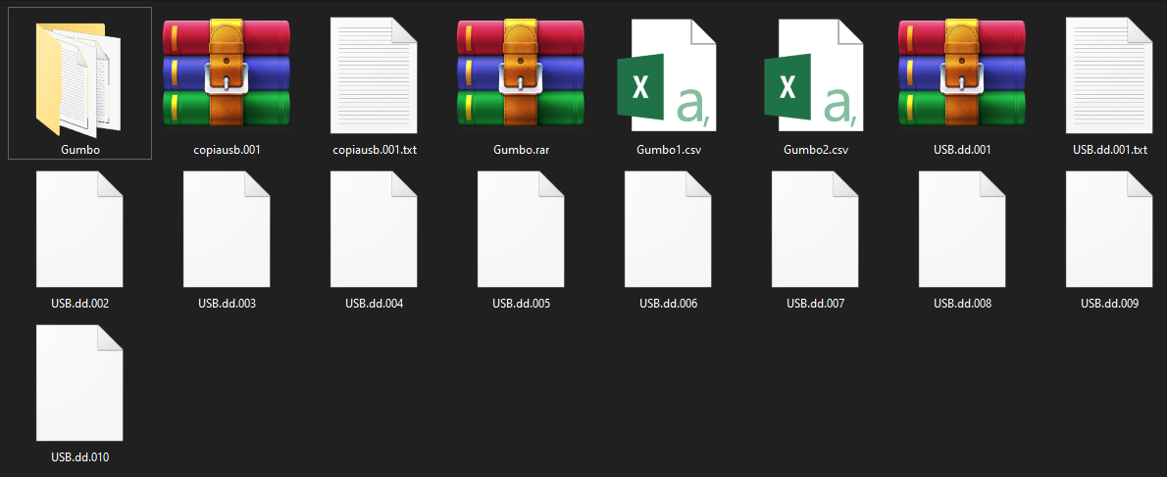
Capacitación

Slide 14
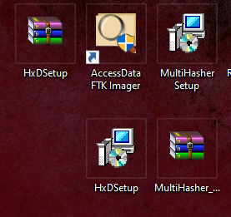
QUE UTILIZAMOS PRIMERO

Slide 15

Software utilizado para extraer las imágenes:

Slide 16
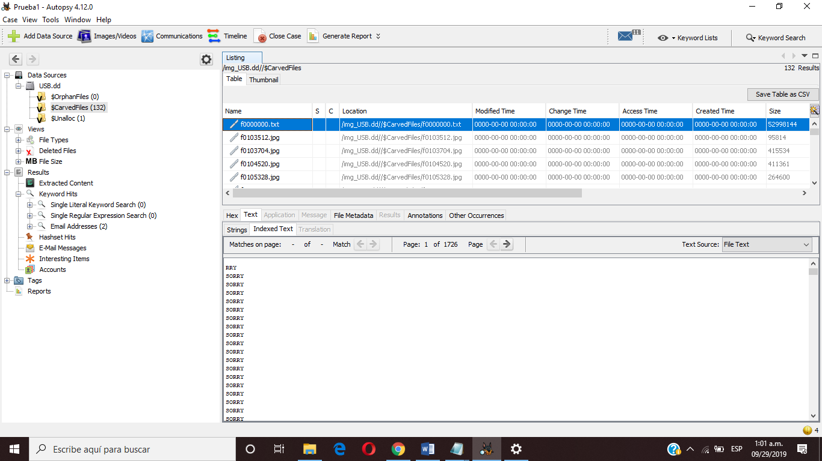
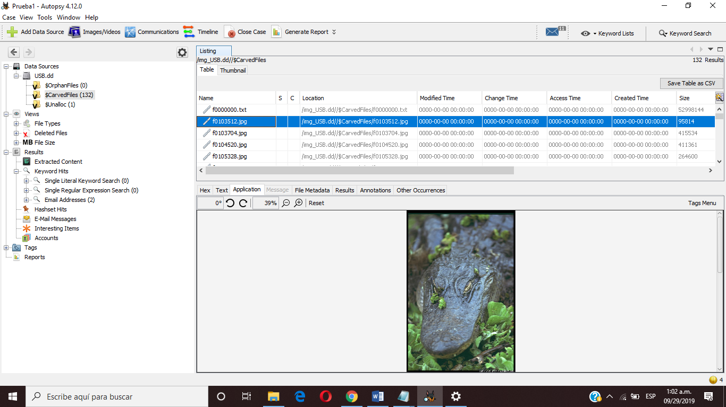
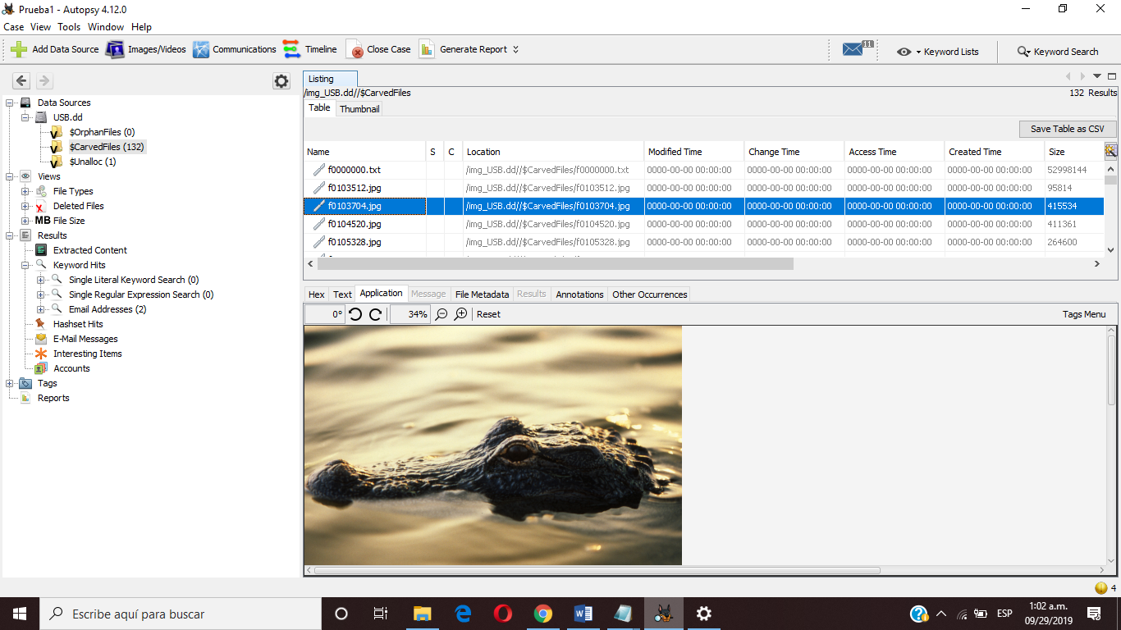
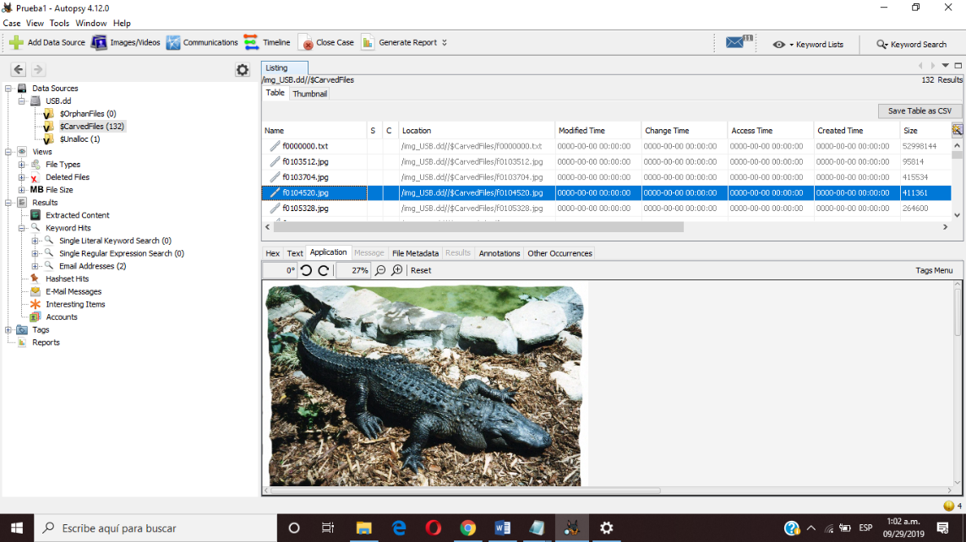
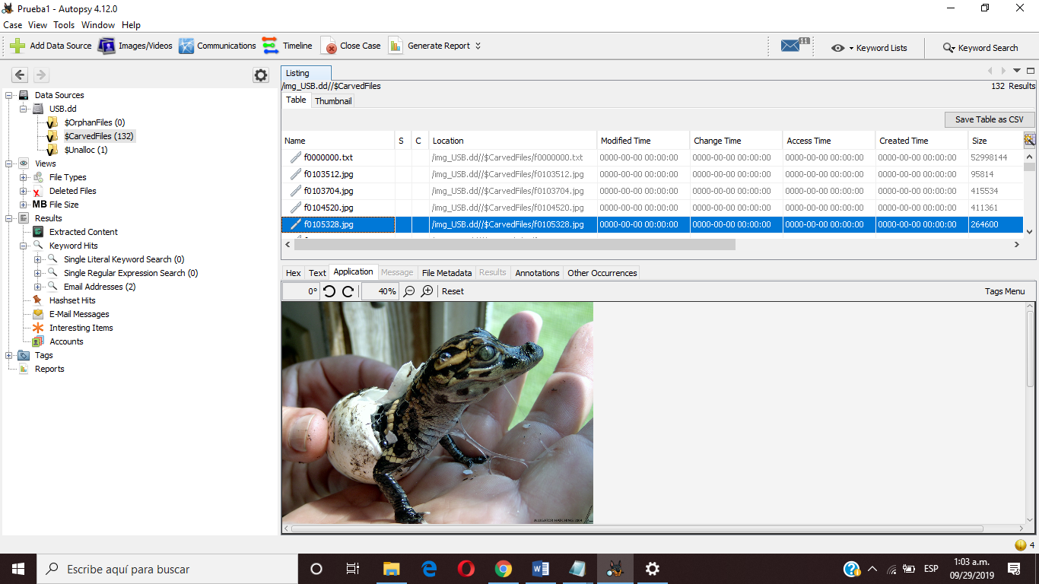
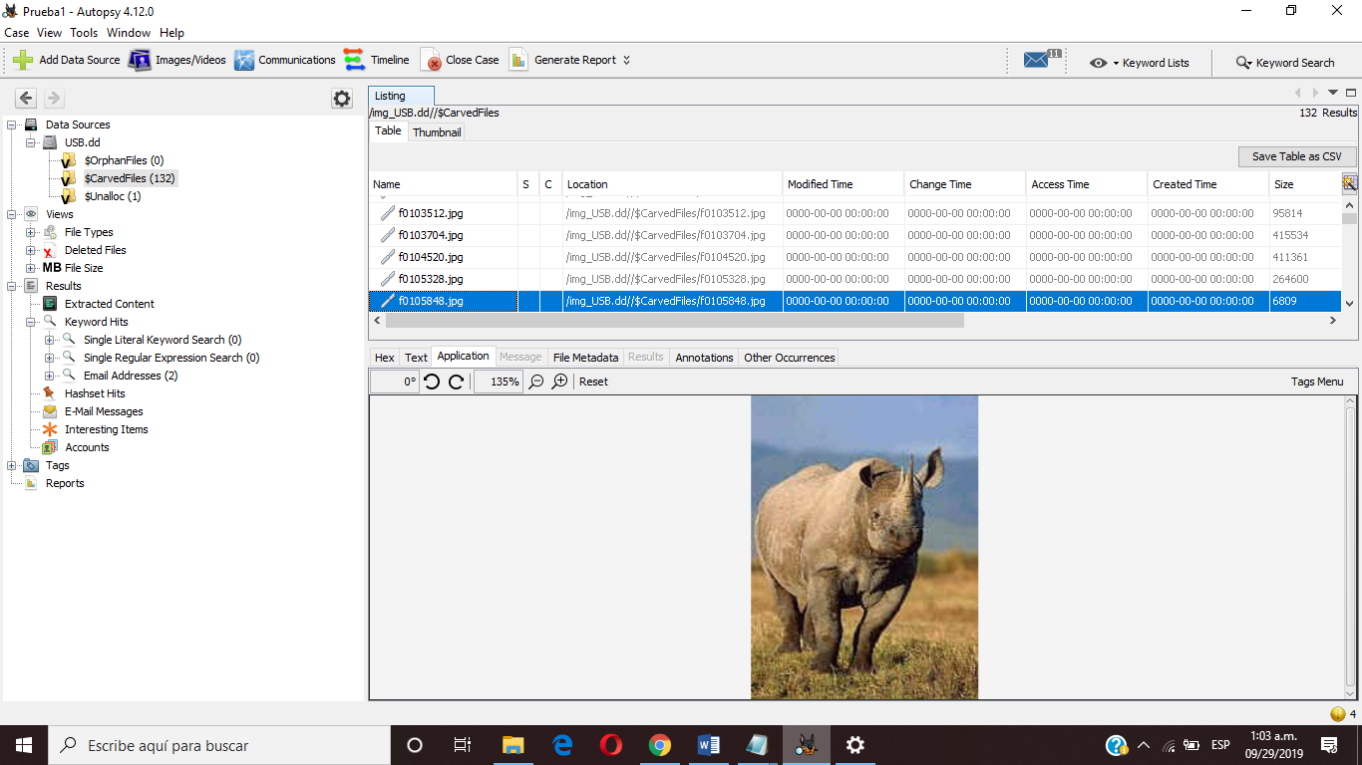
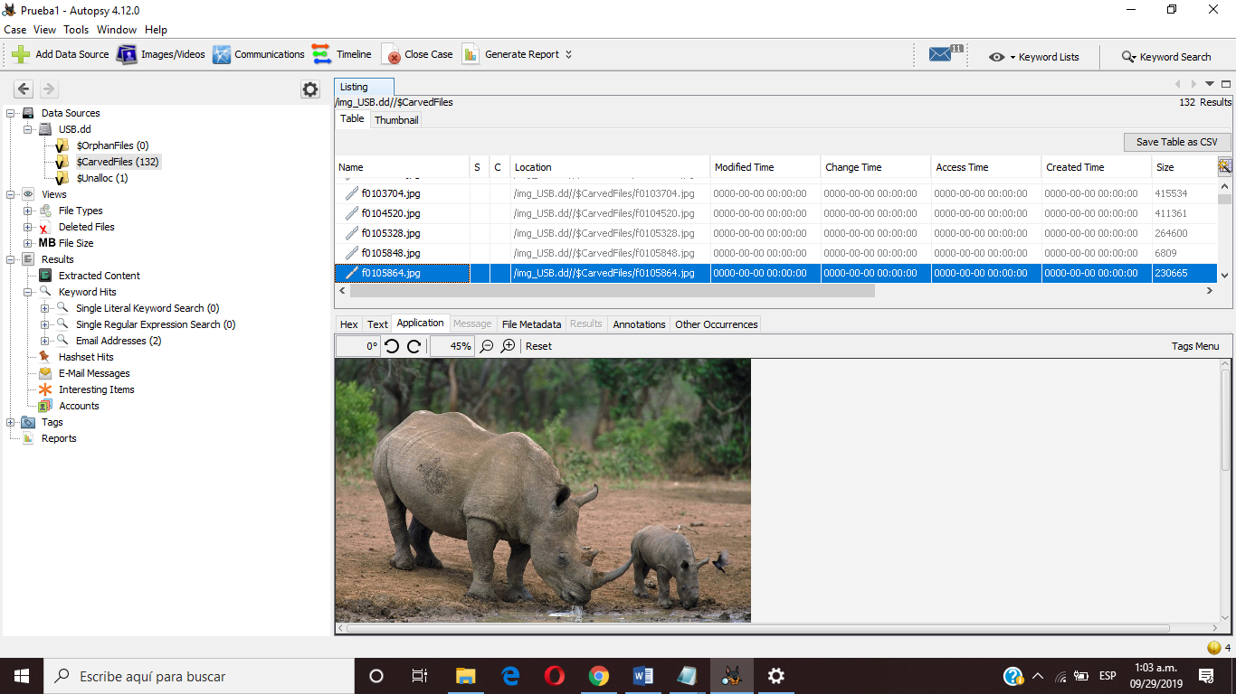
QUE FUE LO QUE ENCONTRAMOS:

Slide 17

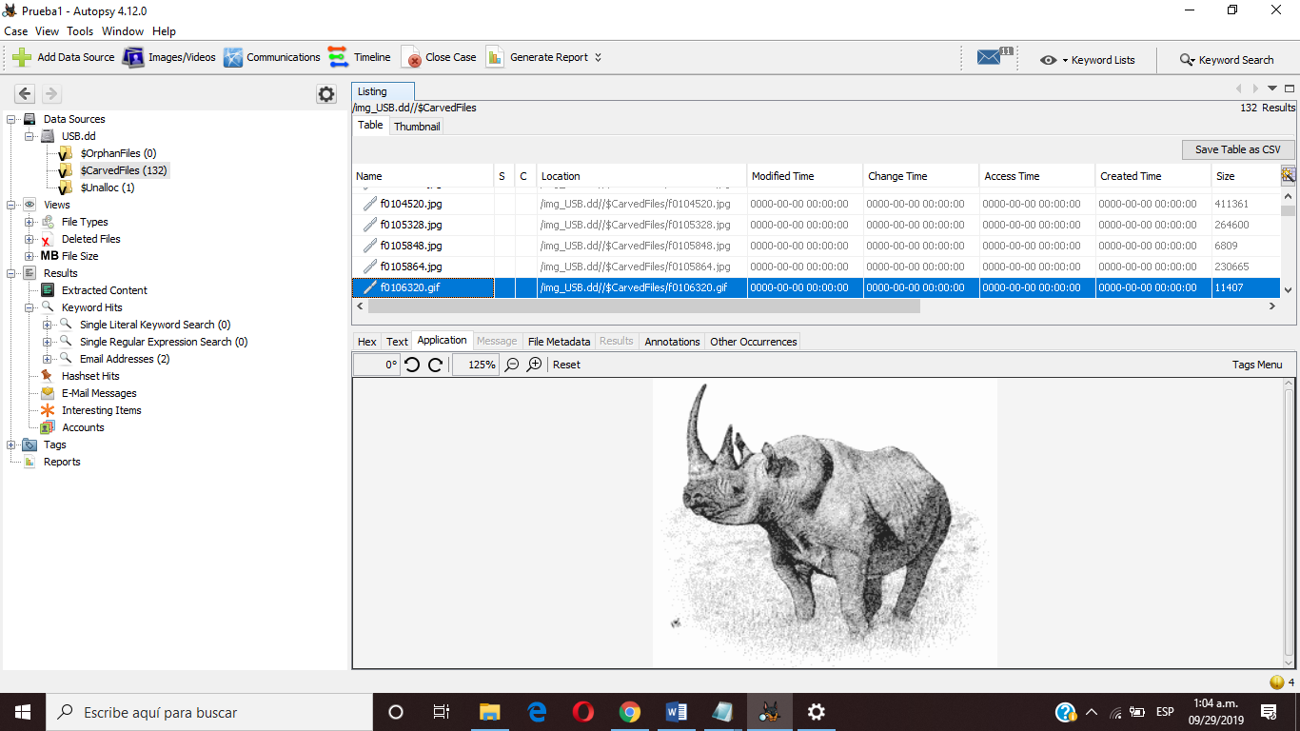
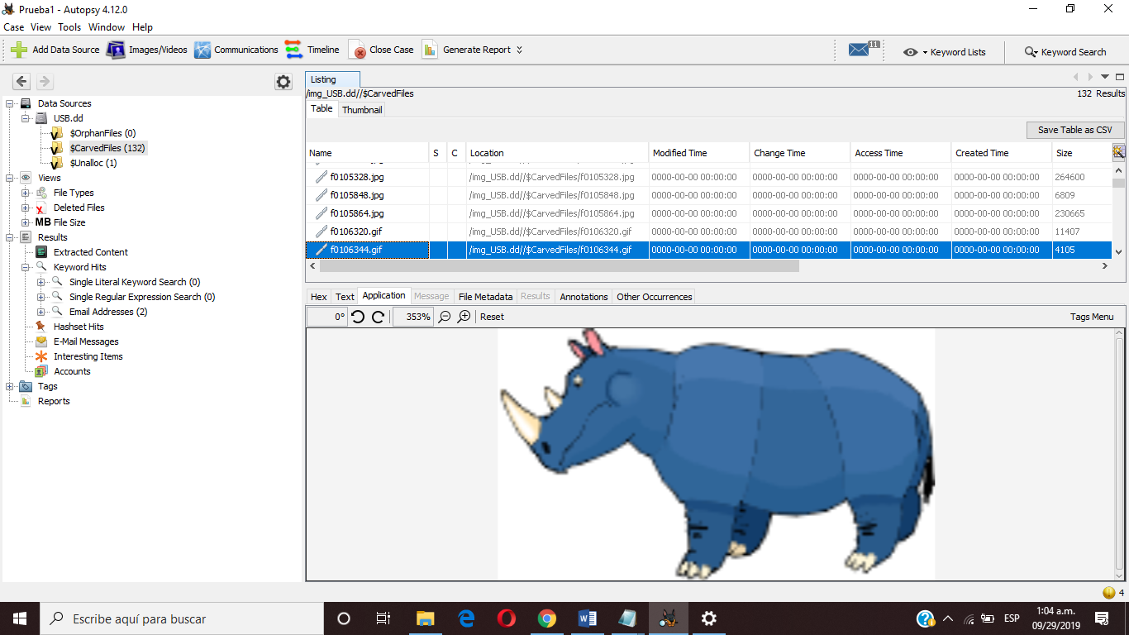

Slide 18
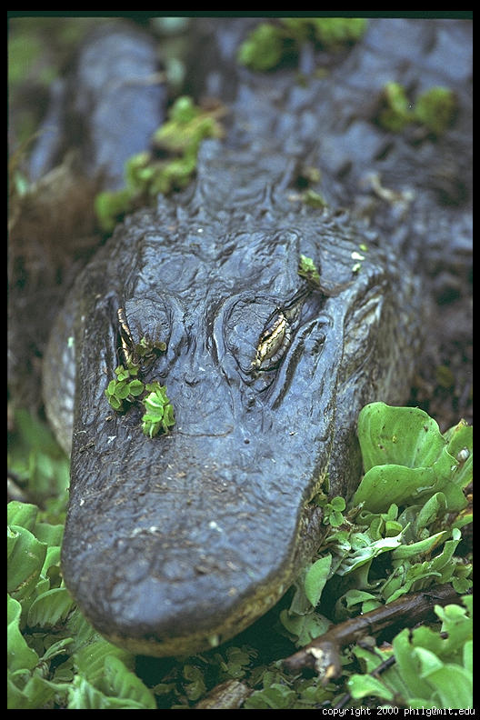
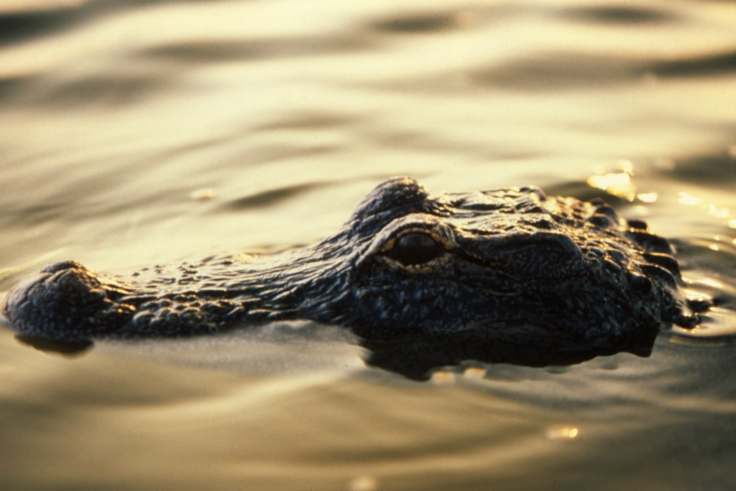
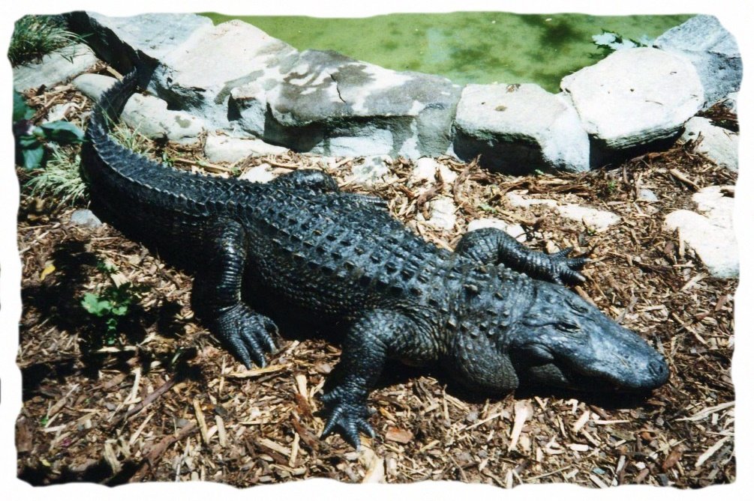
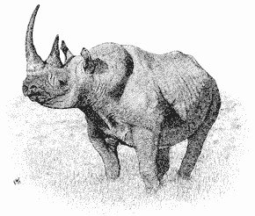
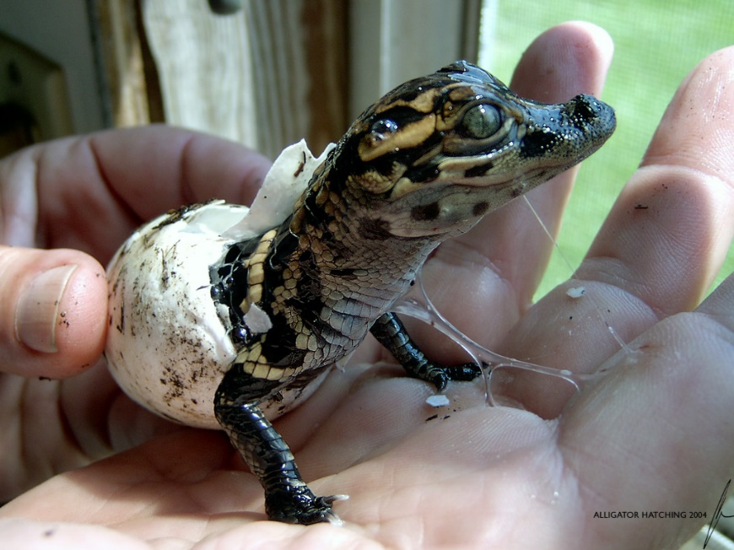
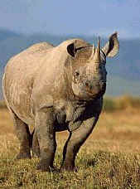
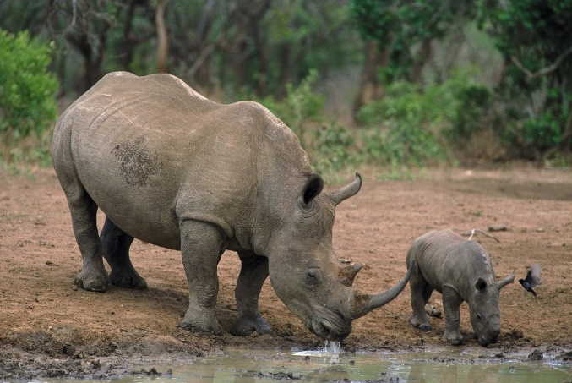


Slide 19
Como lucen los metadatos modificados
C:\Users\jhenr\Desktop\Forensia\IMAGENES\f0105848.jpg
C:\>metadato.exe C:\Users\jhenr\Desktop\Forensia\IMAGENES\f0103512.jpg
ExifTool Version Number : 11.65
File Name : f0103512.jpg
Directory : C:/Users/jhenr/Desktop/Forensia/IMAGENES
File Size : 94 kB
File Modification Date/Time : 2019:09:29 01:21:22-05:00
File Access Date/Time : 2019:09:29 03:18:20-05:00
File Creation Date/Time : 2019:09:29 03:18:20-05:00
File Permissions : rw-rw-rw-
File Type : JPEG
File Type Extension : jpg
MIME Type : image/jpeg
JFIF Version : 1.01
Resolution Unit : None
X Resolution : 0
Y Resolution : 0
Comment : copyright 2000 philg@mit.edu
Image Width : 528
Image Height : 792
Encoding Process : Baseline DCT, Huffman coding
Bits Per Sample : 8
Color Components : 3
Y Cb Cr Sub Sampling : YCbCr4:4:4 (1 1)
Image Size : 528x792
Megapixels : 0.418

Slide 20

Historia: Analizamos las capturas de trafico mediante wireshark

Slide 21
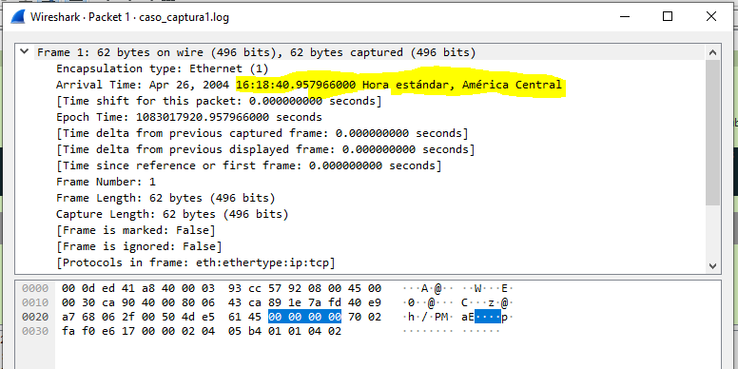
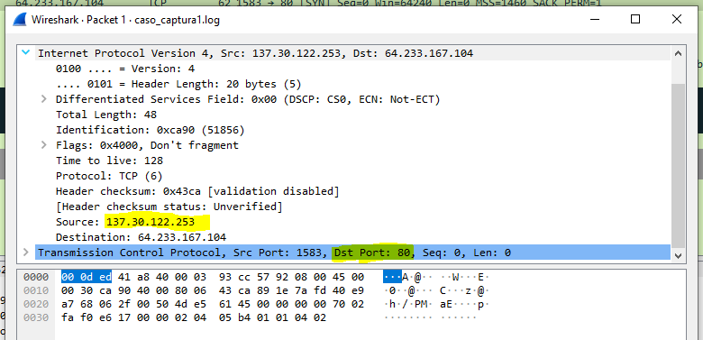
Captura 1

Slide 22
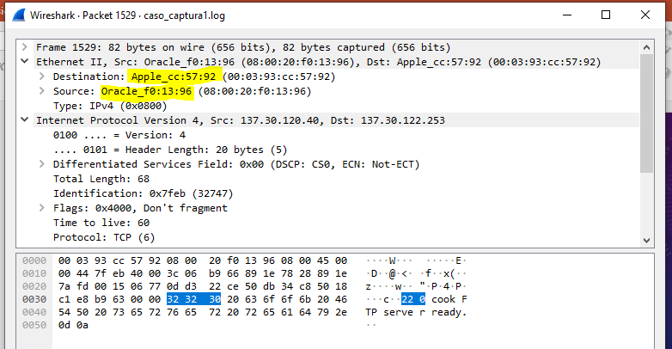
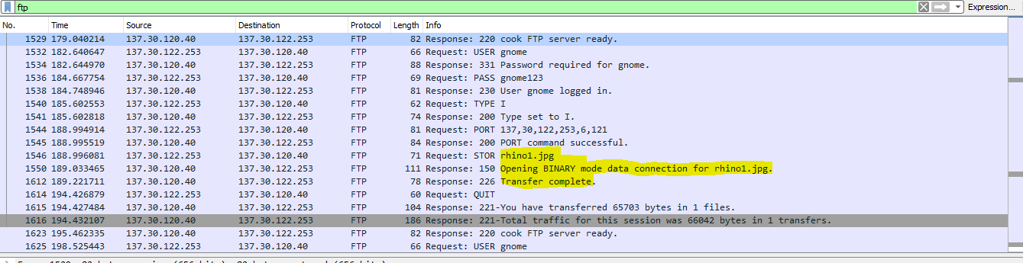

Slide 23
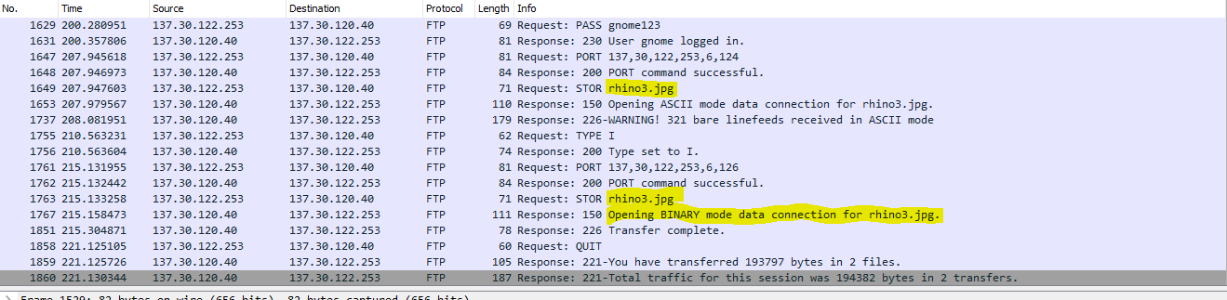
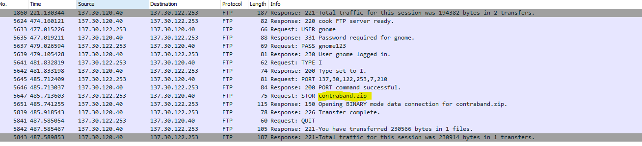

Slide 24
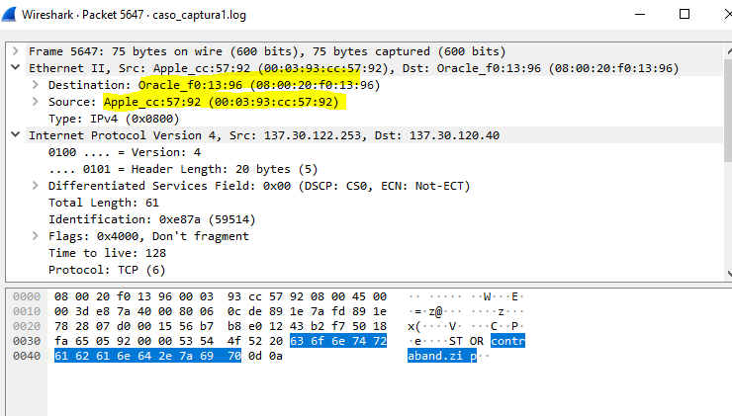

Slide 25
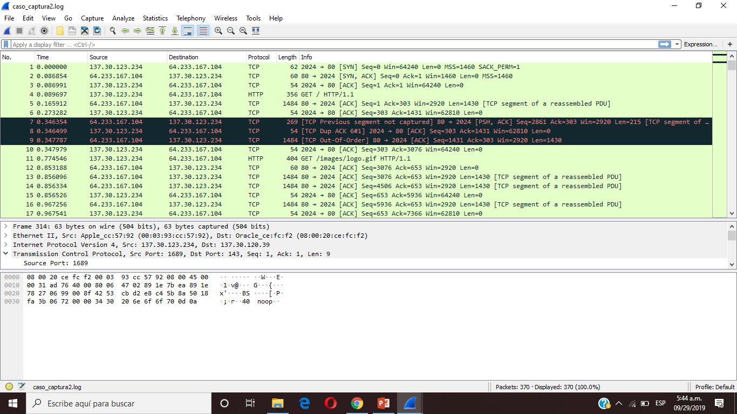
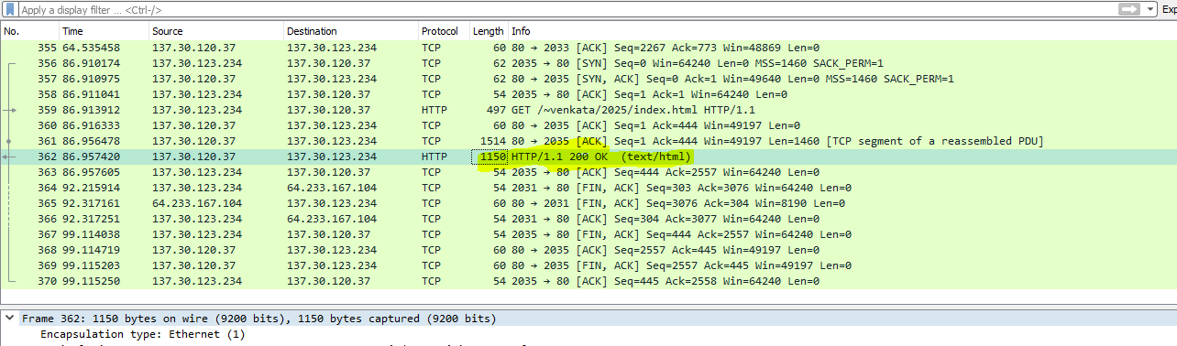
CAPTURA #2

Slide 26
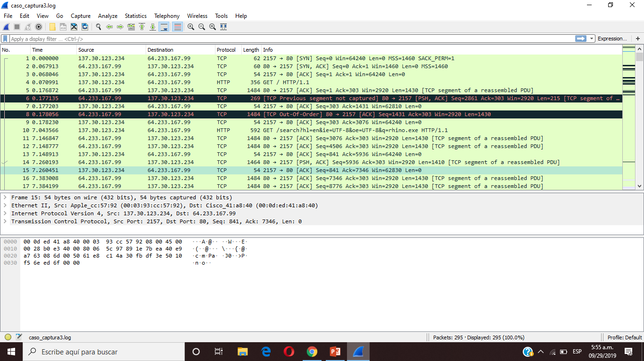
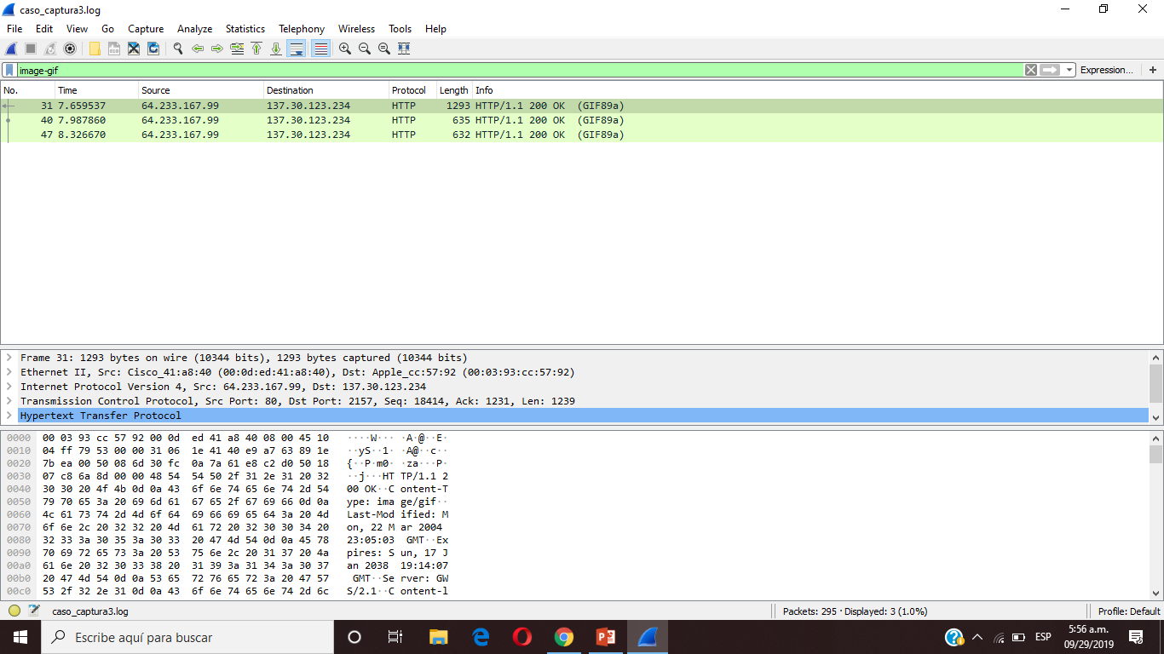
CAPTURA 3

